Slide 1
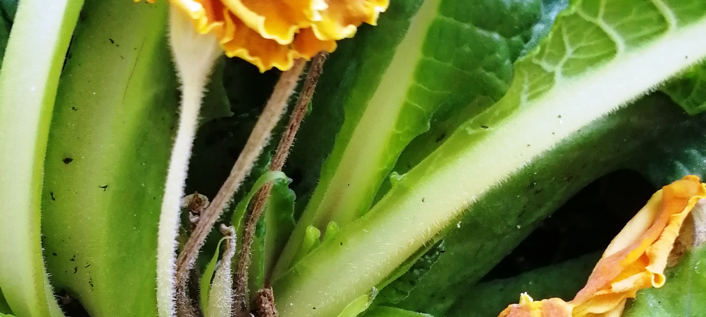
Abstraktní umění je všude kolem nás
Nela Gallatová, 2020

Slide 2
V tomto výtvarném úkolu se budeme učit dívat kolem sebe. A když se budeme dívat pořádně, zjistíme, že umění je všude kolem
Tentokrát si zahrajeme na fotografy a pak na malíře

Slide 3
Pomůcky
Foťák (fotit můžeme i na mobil)
Barvy – temperové, akrylové nebo vodové (vhodné jsou ale i pastely, fixy, pastelky)
Štětce
Kelímek s vodou
Čtvrtka

Slide 4
Postup
Vezměte si foťák a vydejte se po bytě na průzkum
Všímejte si věcí kolem sebe – určitě najdete spoustu zajímavých předmětů
Každý předmět, který vás zaujme, si vyfotografujte. Ale pozor! – foťte z velké blízkosti. Chceme, aby fotografii zaplňovala jen část předmětu, ale zato velmi zvětšená
Na tento úkol se velmi dobře hodí třeba rozkrojená ovoce, kytky, listy atd., fantazii se meze nekladou

Slide 5
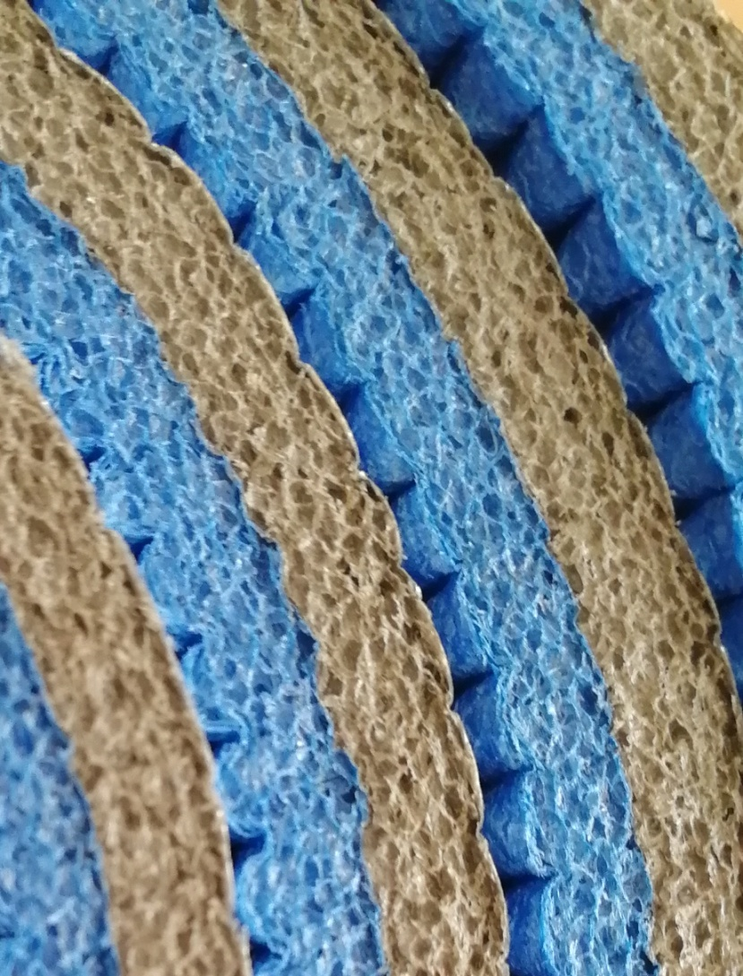
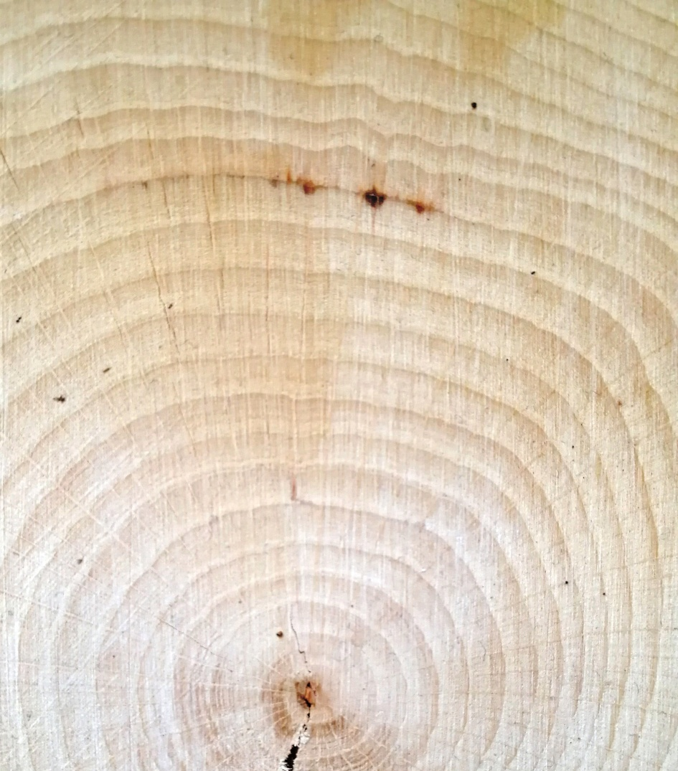
Postup

Slide 6
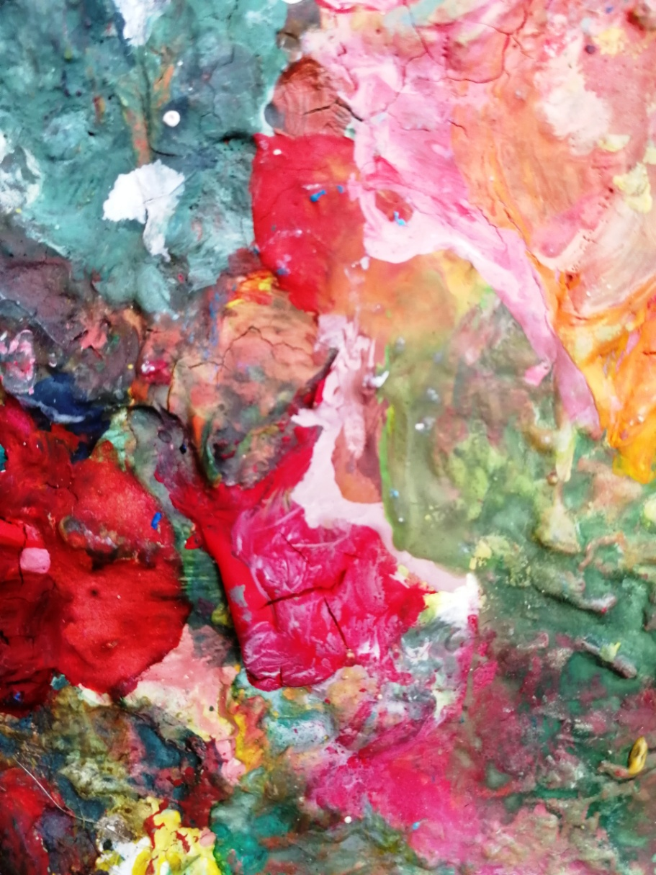
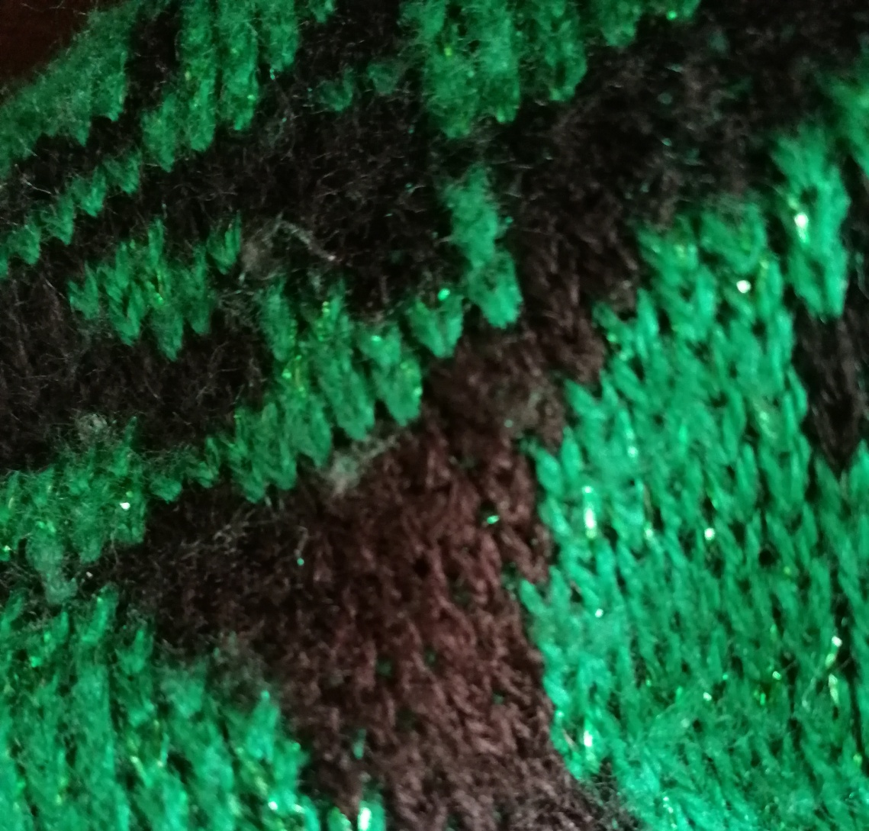

Slide 7
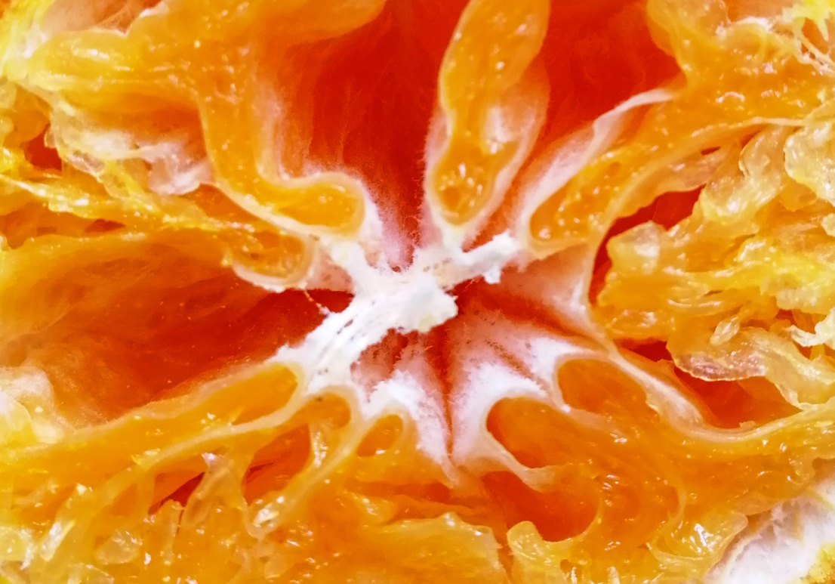
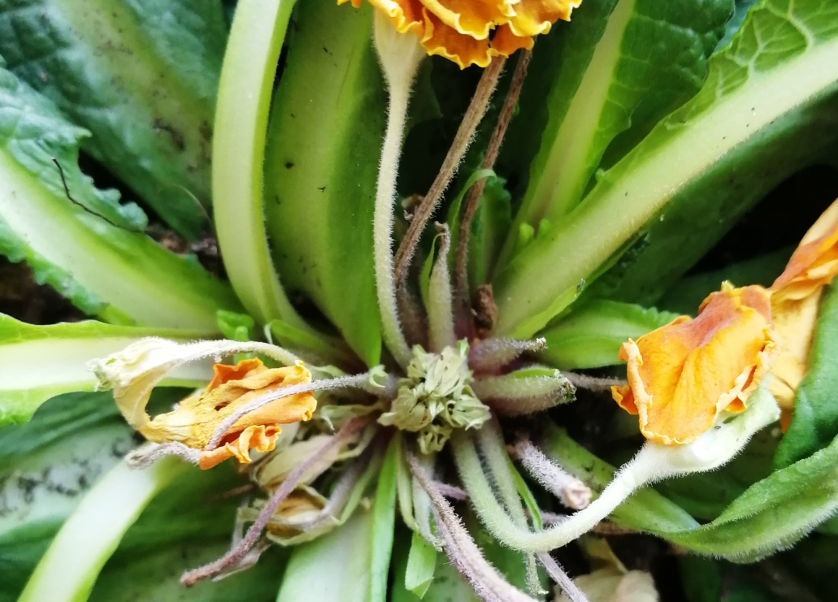

Slide 8
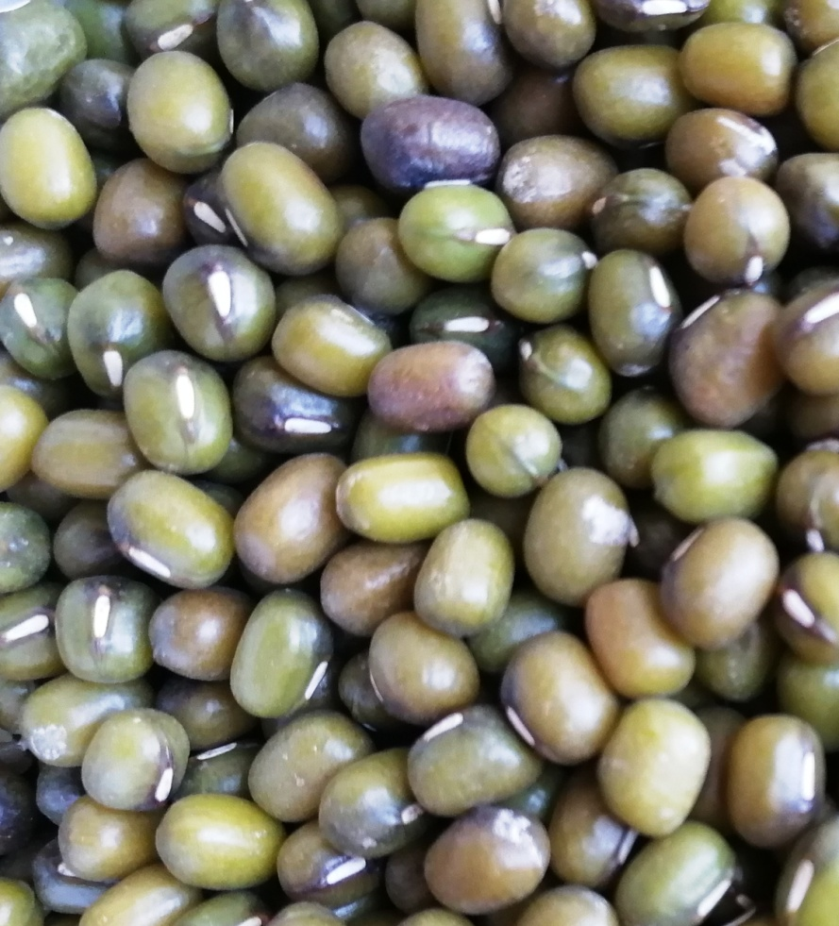
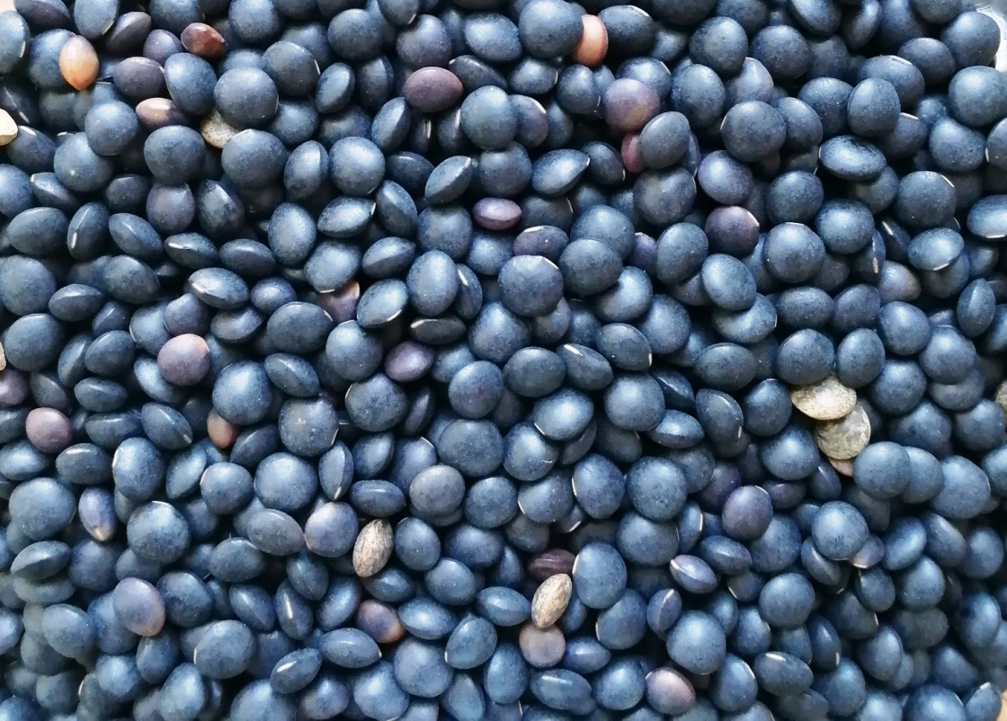

Slide 9
Postup
Následně si všechny fotky pečlivě prohlédněte (můžete si je přesunout do PC)
Zapomeňte na to, že se díváte třeba na zvětšenou mandarinku nebo list, pouze sledujte, jaké barvy, tvary a obrazce se na vaší fotografii objevují
A teď přicházejí na řadu barvy – nachystejte si pomůcky a zkuste na velký papír namalovat, co jste vyfotili. Klidně ze své fotky můžete udělat ještě výřez, vznikne vám ještě více abstraktnější obraz
Nebojte se barev, pracujte s nimi, míchejte je a nebojte se zaplnit úplně celý papír
Takto pracoval například i náš český umělec Zdeněk Beran, který maloval velmi zvětšené části lidského těla
PS – můžete hádat, co se skrývá na mých fotografiích ☺

